Slide 1
迪士尼邮轮介绍
探索迪士尼邮轮的奇妙世界

Slide 2

目录
1
4
2
4
3
迪士尼邮轮概述
如何预订迪士尼邮轮
迪士尼邮轮的设施与服务
迪士尼邮轮的文化与体验
迪士尼邮轮航线与目的地

Slide 3
1. 迪士尼邮轮概述
了解迪士尼邮轮的基本信息和发展历程

Slide 4
1.1 迪士尼邮轮公司简介
迪士尼邮轮公司的创立背景与发展历程
4
未来展望
随着新船的建造和技术的不断创新，迪士尼邮轮公司将继续拓展航线，推出更多主题邮轮，为全球家庭带来更多惊喜和欢乐。
发展历程
2
从最初的两艘邮轮发展到如今的多艘豪华邮轮，迪士尼邮轮公司在过去几十年中不断扩展船队规模，提升服务质量，赢得了全球游客的喜爱。
3
核心理念
创立背景
迪士尼邮轮公司始终坚持“家庭至上”的核心理念，致力于打造适合所有年龄段乘客的娱乐活动和设施，确保每位乘客都能享受愉快的旅程。
1
迪士尼邮轮公司成立于1996年，源于华特迪士尼公司对家庭度假体验的追求。通过将迪士尼魔法延伸至海上，为家庭提供独特而难忘的邮轮之旅。

Slide 5
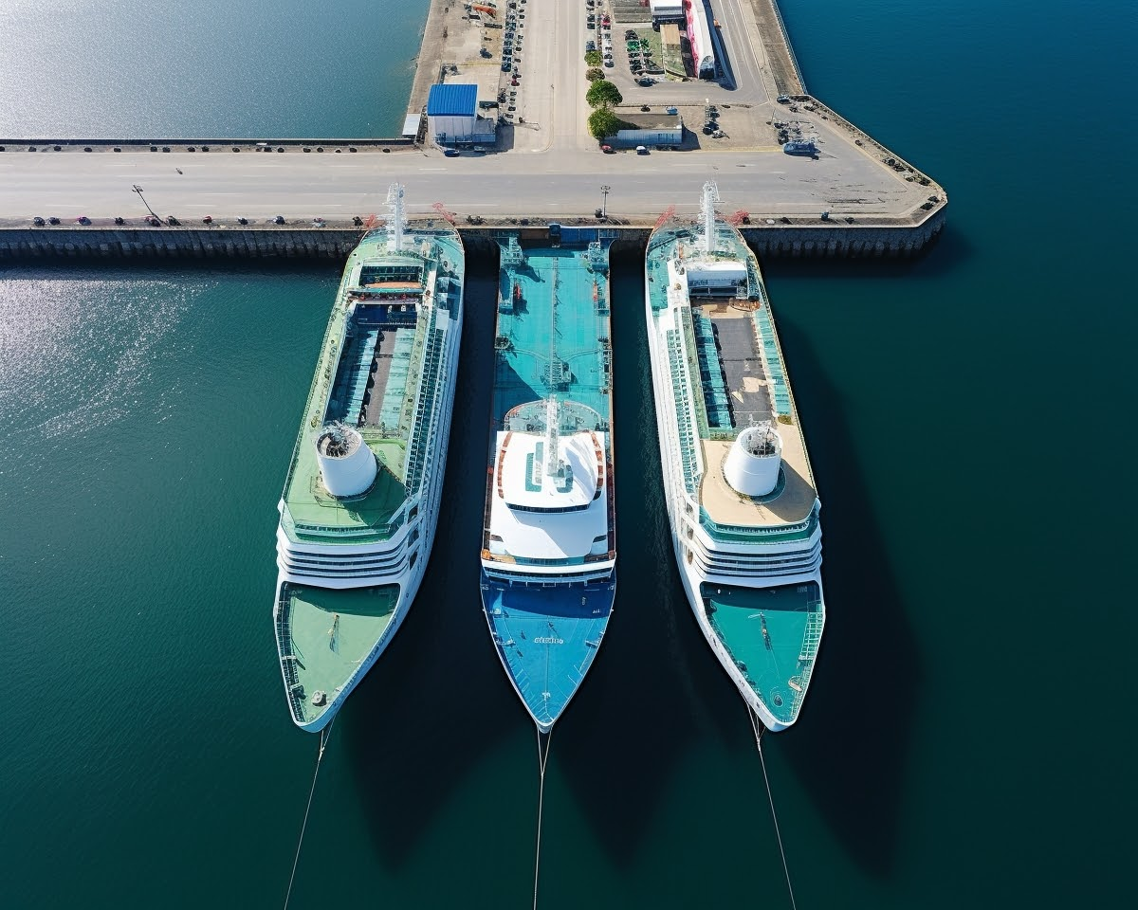



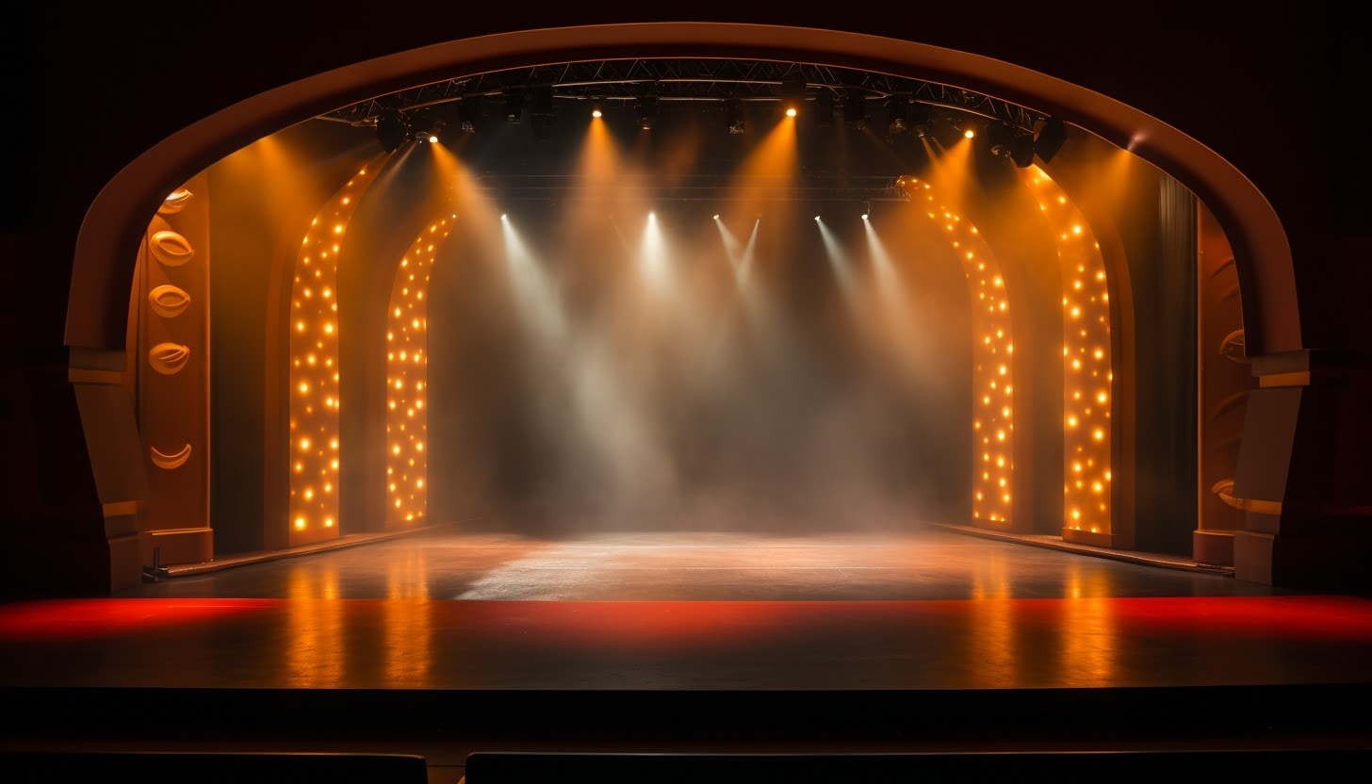
1.2 船队规模与特色
迪士尼旗下各艘邮轮的特点与亮点
船队规模
迪士尼邮轮公司拥有四艘豪华邮轮，每艘船都独具特色，为乘客提供多样化的海上度假体验，满足不同家庭的需求。
魔法号亮点
梦幻号特色
奇幻号优势
神奇号魅力
迪士尼魔法号以其经典的迪士尼主题装饰和丰富的娱乐活动著称，特别适合家庭出游，船上设有多个儿童游乐区和表演场所。
迪士尼梦幻号是船队中最新的一艘，配备最先进的设施和技术，提供创新的互动体验和高端餐饮选择，深受年轻游客喜爱。
迪士尼奇幻号以其广阔的公共空间和丰富的水上活动闻名，特别设计的水滑梯和泳池区域成为亲子家庭的最爱。
迪士尼神奇号以其独特的夜景灯光秀和世界级的舞台表演吸引众多游客，船上的演出节目丰富多彩，为乘客带来难忘的夜晚。

Slide 6

1.3 迪士尼邮轮的独特魅力
为什么选择迪士尼邮轮，其独特之处在哪里
家庭友好环境
主题娱乐体验
个性化服务
1
2
3
迪士尼邮轮为家庭游客提供丰富的娱乐活动和设施，包括儿童俱乐部、亲子互动区等，确保每个年龄段的乘客都能享受愉快旅程。
每艘迪士尼邮轮都设有独特的主题娱乐项目，如百老汇音乐剧、魔术表演和动画角色见面会，为乘客带来难忘的海上娱乐体验。
迪士尼邮轮提供贴心的个性化服务，从登船前的定制行程到船上的一对一关怀，确保每位乘客都能感受到特别的照顾。
独特餐饮选择
创新科技应用
安全与舒适
4
5
6
船上提供多种主题餐厅和特色美食，结合迪士尼经典故事和角色，让用餐成为一种充满惊喜的娱乐体验。
迪士尼邮轮引入最新科技，如智能手环和互动游戏，提升乘客在船上的便捷性和互动性，创造独特科技体验。
迪士尼邮轮注重安全和舒适，配备先进的导航系统和舒适的客舱，确保乘客在航行中始终感到安心和愉悦。

Slide 7

1.4 迪士尼邮轮的历史沿革
迪士尼邮轮从创立到现在的重大事件回顾
创立初期
回顾迪士尼邮轮公司创立的背景和初衷，介绍首艘邮轮的启航时间和航线设置，以及当时的重要决策和愿景。
发展历程
概述迪士尼邮轮公司在发展过程中的关键阶段，包括新邮轮的加入、航线扩展和服务创新，展示其逐步壮大的历程。
重要里程碑
总结迪士尼邮轮历史上的重大事件和成就，如获得行业奖项、推出特色活动或设施，强调这些事件对公司发展的深远影响。

Slide 8
1.5 迪士尼邮轮的未来规划
迪士尼邮轮未来的扩展计划和愿景
港口开发项目
环保可持续发展
客户服务升级
探讨迪士尼计划开发的新港口设施，包括专属岛屿和其他停靠点，提升游客体验并增强航线多样性。
分析迪士尼邮轮在环保方面的努力，包括采用清洁能源、减少废物排放等措施，确保海洋环境的可持续发展。
探索迪士尼邮轮如何通过改进服务流程、培训员工等方式提升客户满意度，打造更加个性化和贴心的服务体验。
2
4
6
1
3
5
新船建造计划
技术创新应用
航线扩展策略
揭示迪士尼邮轮公司未来几年内将推出的新邮轮，包括设计特点、船体规模和预计下水时间，展示其不断扩展的舰队。
展望迪士尼邮轮将在未来引入的高科技元素，如智能客房、虚拟现实娱乐设施等，为乘客提供更丰富的互动体验。
讨论迪士尼邮轮未来可能开辟的新航线，涵盖更多国际目的地，满足不同地区游客的需求，扩大全球市场份额。

Slide 9
2. 迪士尼邮轮的设施与服务
揭秘迪士尼邮轮上的丰富设施和服务

Slide 10

2.1 客舱类型与布局
不同类型的客舱设计及其特点
1
内舱客舱
介绍内舱客舱的设计特点，虽然没有窗户，但提供舒适的床铺和现代化设施，适合预算有限的游客，同时保持迪士尼特色的装饰风格。
2
海景客舱
描述海景客舱的优势，拥有观景窗可欣赏海洋美景，空间宽敞且配备齐全的家具和娱乐设施，为游客提供更丰富的视觉享受。
3
阳台客舱
重点介绍阳台客舱的独特之处，带有私人阳台，游客可以在阳台上放松，享受新鲜空气和无敌海景，是家庭出游的理想选择。
4
套房客舱
展示套房客舱的奢华体验，房间面积更大，配有独立客厅和卧室，提供高端服务和专属设施，满足追求高品质旅行的游客需求。

Slide 11

2.2 娱乐设施与活动
丰富多彩的娱乐项目，适合各个年龄段
室内娱乐设施
户外活动区域
主题派对与表演
介绍迪士尼邮轮上的室内娱乐设施，如电影院、游戏厅和模拟器等，适合全家人一起享受欢乐时光，提供丰富的互动体验。
描述邮轮上的户外活动区，包括游泳池、滑水道和运动场地，为游客提供多样化的户外娱乐选择，满足不同年龄段的需求。
展示迪士尼特色的主题派对和现场表演，如百老汇风格音乐剧和烟花秀，让游客沉浸在充满奇幻色彩的迪士尼世界中。

Slide 12
2.3 餐饮体验
独特的餐饮概念，满足不同口味需求
主题餐厅
多样化菜单
现场烹饪表演
1
2
3
探索迪士尼邮轮上的主题餐厅，每个餐厅都有独特的装饰和故事背景，提供与之匹配的特色美食，为宾客带来沉浸式的用餐体验。
迪士尼邮轮提供丰富多样的菜单选择，涵盖国际美食、儿童餐以及健康选项，确保每位宾客都能找到心仪的菜品。
享受现场烹饪表演带来的乐趣，厨师们将在开放式厨房中展示精湛厨艺，宾客可以近距离观看并互动，增加用餐趣味性。
特色甜品
4
品尝迪士尼邮轮精心准备的特色甜品，从经典的米奇造型甜点到创意十足的季节性甜品，满足甜食爱好者的味蕾需求。

Slide 13
2.4 儿童专属区域
专为儿童打造的安全、有趣的活动空间
创意游乐区
互动娱乐活动
描述为儿童设计的创意游乐设施，如角色扮演区、积木乐园等，激发孩子们的想象力和创造力。
展示专为儿童策划的互动娱乐项目，如动画角色见面会、手工制作课程等，让孩子们享受丰富的娱乐体验。
安全保障措施
专业看护服务
介绍儿童专属区域的安全设计，包括防护栏、防滑地面等设施，确保孩子们在玩耍时的安全无虞。
解释由专业人员提供的看护服务，确保孩子们在玩乐的同时得到悉心照顾，家长可以放心休息。

Slide 14
2.5 成人专属区域
提供成人专属的休闲和放松场所
成人泳池区
1
提供专为成人设计的宁静泳池环境，远离儿童喧闹，配备舒适的躺椅和遮阳伞，让游客尽情享受阳光与水的乐趣。
高端水疗中心
2
拥有专业的理疗师和先进的设备，提供多种按摩和护理服务，帮助客人放松身心，缓解旅途疲劳，享受极致的奢华体验。
专属休息室
3
设有优雅的室内和室外休息区，供应精致点心和饮品，定期举办品酒会等活动，为成年旅客提供一个社交和放松的理想场所。

Slide 15
2.6 特色服务
迪士尼邮轮提供的个性化、贴心服务
1
2
3
4
5
个性化定制服务
家庭关爱服务
特殊需求支持
庆祝时刻服务
专属礼宾服务
迪士尼邮轮根据每位乘客的需求，提供量身定制的行程安排和服务体验，确保每位乘客都能享受独一无二的旅程。
针对家庭旅客，迪士尼邮轮提供特别的家庭关怀服务，包括儿童托管、亲子活动等，让全家人都能轻松愉快地度过假期。
迪士尼邮轮为有特殊需求的乘客提供贴心的支持，如无障碍设施、特殊饮食安排等，确保每位乘客都能舒适旅行。
无论是生日还是纪念日，迪士尼邮轮都会为乘客精心策划庆祝活动，创造难忘的回忆，增添旅行的乐趣。
迪士尼邮轮提供专业的礼宾服务，帮助乘客处理各种事务，从预订餐厅到安排岸上观光，确保乘客的每一刻都无忧无虑。

Slide 16
3. 迪士尼邮轮航线与目的地
探索迪士尼邮轮所到达的梦幻之地

Slide 17
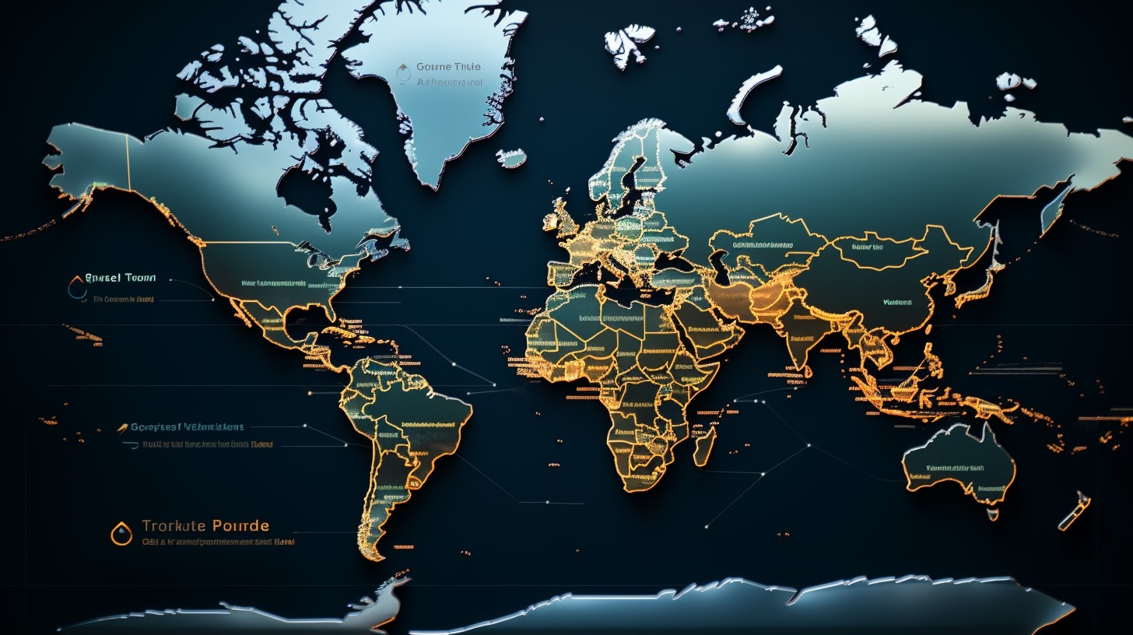

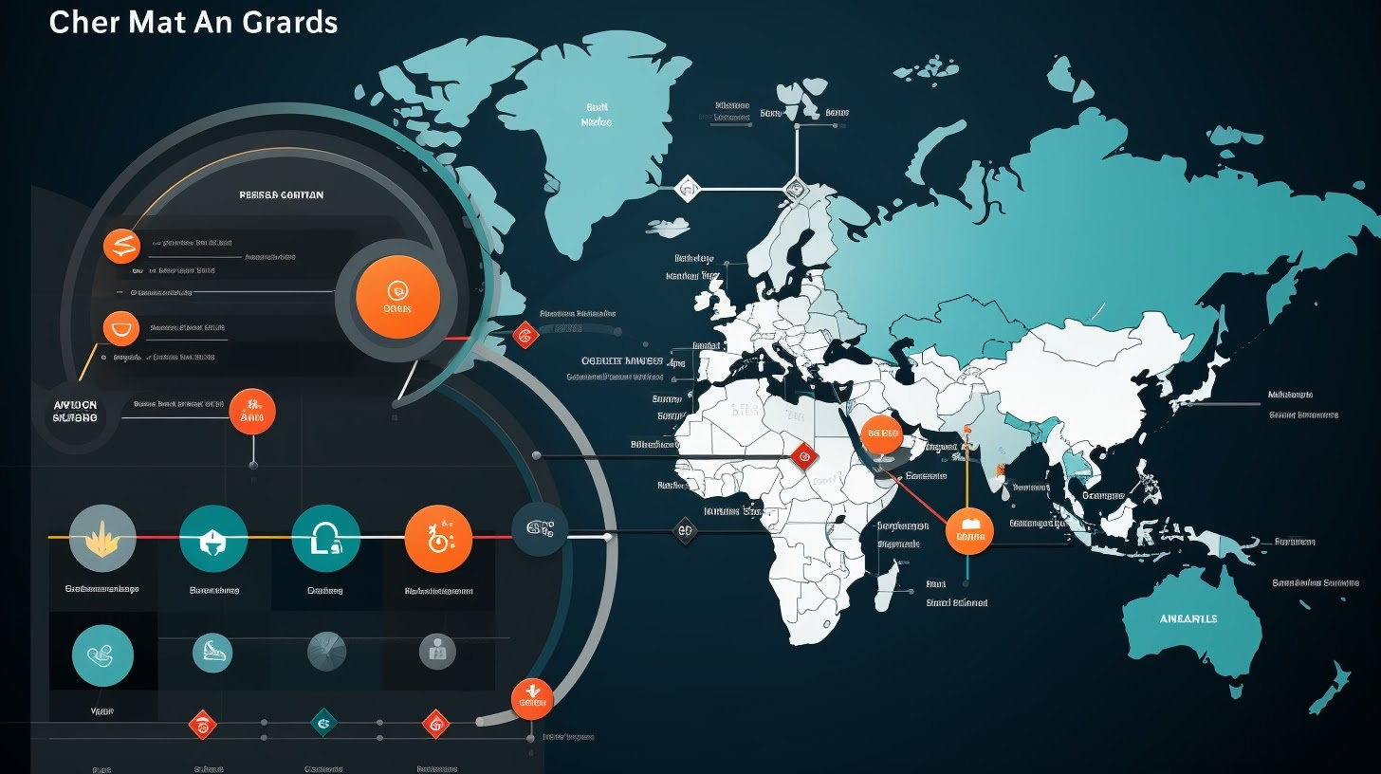
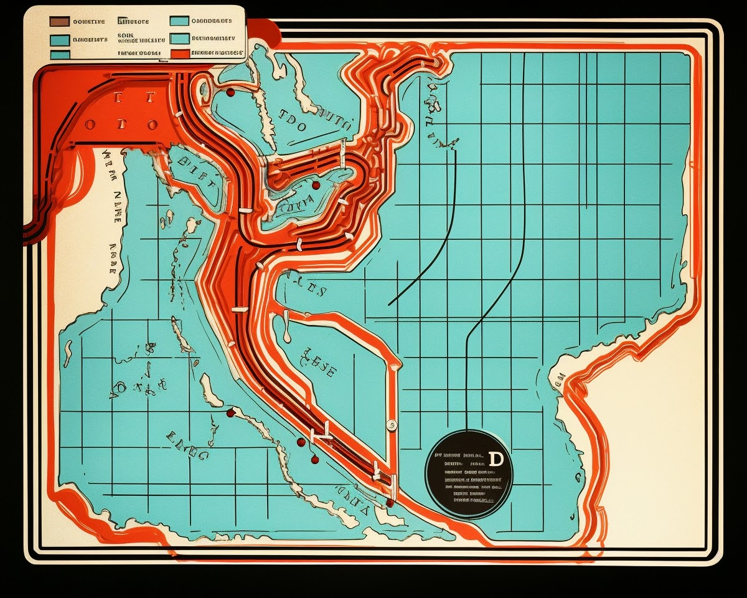

3.1 经典航线推荐
深受游客喜爱的经典航线介绍
1
2
3
4
5
6
加勒比海航线
阿拉斯加航线
欧洲航线
夏威夷航线
巴拿马运河航线
迪士尼专属岛屿
探索阳光明媚的加勒比海，体验热带岛屿风情，经典航线包括巴哈马、牙买加等热门目的地，适合家庭度假。
深入阿拉斯加冰川奇观，沿途欣赏壮丽的自然风光和丰富的野生动物，感受大自然的魅力与宁静。
游览欧洲著名港口城市，如巴塞罗那、罗马等，体验不同国家的文化和历史，享受浪漫的地中海之旅。
畅游夏威夷群岛，感受火山景观和美丽的海滩，参与丰富多彩的水上活动，尽享太平洋的悠闲时光。
穿越巴拿马运河，见证这一伟大工程的历史意义，游览中美洲的热带雨林和古老文明遗址，探索未知的世界。
访问迪士尼独有的私人岛屿Castaway Cay，享受特别设计的娱乐设施和活动，为全家带来难忘的海岛体验。

Slide 18
3.2 私属岛屿体验
迪士尼独有的私属岛屿游玩指南
1
2
3
4
5
私属岛屿概览
海滩活动推荐
冒险探索之旅
家庭娱乐设施
独特餐饮体验
介绍迪士尼独有的私属岛屿，包括其地理位置、自然环境和特色设施，让游客了解这座独特岛屿的魅力所在。
推荐岛上丰富的海滩活动，如浮潜、沙滩排球和日光浴等，帮助游客充分利用海滩资源享受阳光与海浪。
描述岛上探险项目，如丛林徒步、寻宝游戏和野生动物观赏等，带领游客深入体验岛屿的自然之美。
详细介绍为家庭准备的娱乐设施，包括儿童游乐区、水上乐园和家庭烧烤区等，确保全家都能找到乐趣。
展示岛上独特的餐饮选择，如海边餐厅、主题晚餐和热带水果吧等，提供美味佳肴和难忘的用餐体验。

Slide 19
3.3 主题航次
特别策划的主题航次，如公主主题、超级英雄主题等
公主主题航次
超级英雄主题航次
圣诞节主题航次
夏季狂欢主题航次
带领乘客进入梦幻的公主世界，体验童话故事中的经典场景，享受特别的公主互动活动和演出，让每位乘客都感受到如公主般的待遇。
结合漫威超级英雄元素，乘客可以与喜爱的超级英雄近距离接触，参与专属主题活动，感受充满刺激与冒险的超级英雄之旅。
打造温馨浪漫的圣诞氛围，船上装饰充满节日气氛，举办丰富的圣诞庆祝活动，为乘客带来一个难忘的海上圣诞节。
精心策划夏日派对，提供各种水上活动和娱乐项目，让乘客在炎热的夏季尽情享受清凉与欢乐，度过一个充满活力的假期。
家庭亲子主题航次
针对家庭出游设计，安排适合儿童的娱乐设施和活动，同时提供家长休息区，确保全家人都能享受愉快的邮轮旅程。

Slide 20
3.4 国际港口游览
停靠国际知名港口，领略异国风情
20XX
20XX
20XX
国际港口概览
亚洲港口风情
港口游览建议
介绍迪士尼邮轮停靠的国际知名港口，涵盖欧洲、亚洲和南美洲等地，让游客领略不同国家的独特风情。
展现亚洲港口如东京、香港的魅力，游客可以品尝当地美食、参观著名景点，深入了解亚洲文化。
提供实用的港口游览建议，包括最佳游览时间、必去景点和注意事项，帮助游客规划完美的异国之旅。
欧洲港口魅力
南美港口探险
探索欧洲经典港口如巴塞罗那、罗马等，游客可以体验古老建筑与现代文化的交融，感受浓厚的历史氛围。
描述南美港口如里约热内卢的热带风情，游客可以享受阳光沙滩、参加狂欢节活动，体验独特的南美热情。
20XX
20XX

Slide 21
3.5 海上探险之旅
探索神秘海域，开启不一样的海上冒险
揭开神秘海域的面纱，带领游客探索未知的海洋世界，体验独特的海上风光和丰富的海洋生态。
神秘海域探秘
提供丰富多彩的海上冒险活动，如浮潜、深海潜水、帆船等，让游客在安全的环境中尽情享受刺激与乐趣。
冒险活动体验
在航行过程中，安排与沿途岛屿居民的文化交流活动，深入了解当地风俗习惯，感受不同文化的魅力与独特之处。
文化交流之旅

Slide 22
3.6 极地探险航线
极地航线简介
互动体验活动
1
5
介绍迪士尼极地探险航线的背景和特色，带游客前往地球上最偏远的极地地区，体验独特的自然景观和野生动物。
介绍船上提供的各种互动体验活动，如冰川观察、野生动物追踪、科学家讲座等，让游客更深入地了解极地环境和生态。
挑战极限，前往极地地区探索未知世界
出发前准备
安全保障
2
6
探讨游客在出发前需要做的准备工作，包括必要的装备、健康检查以及了解极地环境的基本知识，确保安全舒适的旅程。
阐述迪士尼邮轮为极地探险航线制定的安全保障措施，包括专业的船员培训、应急救援计划等，确保每位游客的安全。
航线规划
摄影技巧分享
3
7
描述迪士尼极地探险航线的具体路线，涵盖北极或南极的不同目的地，如斯瓦尔巴群岛、南极半岛等，展示多样化的极地风光。
分享极地摄影技巧，帮助游客捕捉极地美景的最佳瞬间，记录难忘的探险经历，留下珍贵回忆。
生态保护措施
游客反馈
4
8
强调迪士尼邮轮在极地探险中采取的生态保护措施，确保对脆弱的极地生态系统影响最小化，倡导可持续旅游理念。
收集并展示以往游客对迪士尼极地探险航线的评价和建议，为潜在游客提供参考，提升未来航线的服务质量。

Slide 23
4. 迪士尼邮轮的文化与体验
感受迪士尼文化在邮轮上的独特呈现

Slide 24
4.1 迪士尼人物互动
与迪士尼经典角色近距离接触的机会
角色见面会
角色主题派对
描述游客与迪士尼经典角色如米老鼠、唐老鸭等近距离接触的机会，分享互动体验和拍照留念的美好时刻。
介绍夜间举行的迪士尼角色派对，游客能与角色一起跳舞、玩游戏，享受充满魔法的夜晚。
主题巡游活动
亲子互动时光
介绍每日举行的迪士尼人物巡游，展示经典角色在邮轮上的精彩表演，为游客带来惊喜和欢乐。
探讨适合家庭参与的互动活动，如手工制作、绘画比赛等，让孩子们与迪士尼人物共同度过难忘时光。
特别签名会
角色故事时间
讲述特定时间举办的签名会，游客可以与喜爱的角色面对面交流并获得签名，留下珍贵回忆。
描述由迪士尼角色主持的故事会，通过生动讲述经典童话，带给游客沉浸式的梦幻体验。

Slide 25
4.2 现场演出与表演
精彩绝伦的现场演出，带来视觉盛宴
演出类型多样
主题故事演绎
高科技舞台效果
1
2
3
迪士尼邮轮提供多种类型的现场演出，包括音乐剧、魔术秀和歌舞表演，每种演出都精心编排，为观众带来不同的视觉享受。
通过经典迪士尼故事改编的舞台剧，将观众带入童话世界，感受角色的魅力和故事情节的跌宕起伏，体验沉浸式观赏。
利用先进的舞台技术和特效，如3D投影和动态布景，打造震撼人心的视觉盛宴，让观众仿佛置身于梦幻之中。
明星嘉宾互动
家庭欢乐时光
4
5
特邀明星和迪士尼角色与观众互动，增加演出趣味性和参与感，使每次观看都成为难忘的经历。
专为家庭设计的演出节目，适合各个年龄段的观众，营造温馨的家庭氛围，共享美好时刻。

Slide 26

4.3 主题派对与节日庆典
参与充满惊喜的主题派对和节日庆祝活动
主题派对之夜
节日庆典活动
每晚不同的主题派对，如海盗夜、超级英雄聚会等，让乘客沉浸在独特的氛围中，享受角色扮演和互动游戏的乐趣。
在重要节日如圣诞节、万圣节期间，邮轮会举办盛大的庆祝活动，包括装饰、表演和特别餐饮，营造浓厚的节日气氛。
家庭欢乐时光
特色娱乐体验
专为家庭设计的主题派对，父母和孩子可以一起参与手工制作、舞蹈比赛等活动，增进亲子关系，创造美好回忆。
提供各种特色的娱乐项目，如烟花表演、水上乐园派对等，使乘客在派对中感受到更多的惊喜与欢乐。

Slide 27
4.4 迪士尼电影之夜
20XX
20XX
家庭友好安排
露天影院设置
20XX
强调迪士尼电影之夜对家庭的友好安排，提供儿童专属区域和贴心服务，确保每个年龄段的乘客都能尽享欢乐时光。
描述甲板上的露天影院布置，包括大屏幕、音响设备和舒适的观影座椅，确保每位乘客都能享受最佳观影体验。
20XX
美食配套服务
20XX
20XX
解释观影期间提供的特色美食和饮品，如爆米花、冰淇淋等，满足乘客的味蕾需求，提升整体观影体验。
互动环节设计
经典电影选择
观影氛围营造
介绍在电影放映前后的互动环节，如角色扮演、问答游戏等，增强观众的参与感和娱乐性。
展示迪士尼经典电影的选择标准，涵盖各个年代的代表作，如《冰雪奇缘》、《狮子王》等，为观众带来怀旧与惊喜。
讲述如何通过灯光、装饰和特别活动，营造出温馨浪漫的观影氛围，让乘客仿佛置身于电影场景中。
在甲板上欣赏迪士尼经典电影的露天放映

Slide 28
4.5 创意工作坊
参加由迪士尼艺术家指导的手工制作课程
通过展示迪士尼经典动画片中的艺术元素，激发参与者的灵感，帮助他们在手工制作过程中融入更多创意。
v
特别设计的家庭互动项目，鼓励家长与孩子共同参与，增进亲子关系，同时享受艺术创作的乐趣。
提供丰富多彩的手工制作课程，包括绘画、雕塑和手工艺品制作等，让参与者在轻松愉快的氛围中发挥创造力。
在创意工作坊中，迪士尼专业艺术家亲自指导，确保每位参与者都能获得高质量的艺术创作体验，学习到独特的艺术技巧。
创意启发环节
家庭互动活动
手工制作课程
艺术家指导
每次工作坊结束时，参与者有机会展示自己的作品，分享创作心得，增强自信心和成就感。
工作坊为来自不同背景的参与者提供了一个文化交流的机会，大家可以互相学习，了解不同的艺术风格和文化特色。
参与者可以将自己亲手制作的作品带回家作为独特纪念品，留下美好的回忆，成为迪士尼邮轮之旅的一部分。
成果展示机会
文化交流平台
独特纪念品

Slide 29
4.6 文化交流活动
与其他国家和地区游客进行文化交流，增进友谊
国际文化交流
文化工作坊
文化表演秀
介绍迪士尼邮轮上举办的国际文化交流活动，让来自不同国家和地区的游客分享各自的文化传统，增进相互了解。
提供各种文化手工艺制作课程，如剪纸、绘画等，鼓励游客参与，体验不同文化的艺术魅力，加深彼此友谊。
组织各国传统表演节目，如歌舞、戏剧等，为游客呈现丰富多彩的文化盛宴，增强文化交流的趣味性和互动性。
主题文化日
多元语言交流
文化分享会
每周举办特定国家或地区主题日，通过音乐、舞蹈、美食等活动，展示各国文化特色，促进跨文化交流与互动。
安排多语言交流环节，邀请各国游客用母语分享故事，提升语言交流能力，促进多元文化交流与理解。
邀请各国游客分享个人经历和文化背景，搭建沟通桥梁，增进游客之间的友谊，创造难忘的海上回忆。

Slide 30
5. 如何预订迪士尼邮轮
提供详细的预订流程与实用建议

Slide 31
5.1 预订渠道与方式
官方网站预订
1
4
第三方平台预订
通过迪士尼邮轮官方网站，用户可以轻松选择航程、查看价格和日期，并完成在线预订，享受便捷的一站式服务。
在一些知名旅游平台上也可以预订迪士尼邮轮，平台会提供比价功能，帮助旅客找到最优惠的价格。
通过官方渠道或授权代理轻松预订
客服电话预订
2
5
移动应用预订
拨打迪士尼邮轮客服热线，由专业客服人员协助完成预订，适合不熟悉网络操作的旅客，提供个性化服务。
使用迪士尼邮轮官方移动应用，随时随地查看最新航程信息并完成预订，操作简便快捷，适合现代旅行者。
授权旅行社预订
3
6
邮轮展会预订
通过迪士尼授权的旅行社进行预订，享受旅行社提供的附加服务，如行程规划和签证协助，确保旅途无忧。
参加迪士尼邮轮举办的展会活动，现场咨询和预订，获得独家优惠和限量礼品，增加预订趣味性。

Slide 32

5.2 行程规划与建议
根据个人喜好和时间合理规划行程
01.
02.
03.
04.
05.
行程时长选择
航线目的地
活动安排建议
岸上活动规划
个性化行程定制
根据个人假期时间，合理选择迪士尼邮轮的行程天数，确保有足够的时间享受船上和岸上的活动，同时避免过度疲劳。
探讨不同航线的目的地特色，推荐适合家庭、情侣或朋友的不同线路，帮助旅客根据兴趣选择最合适的邮轮航线。
提供详细的船上活动安排建议，包括演出、餐饮、娱乐设施等，确保旅客不会错过任何精彩时刻，最大化旅行体验。
分享岸上活动的规划技巧，推荐热门景点和体验项目，提醒旅客提前预订，确保在港口停留期间能够充分探索当地风情。
强调根据个人喜好定制行程的重要性，提供灵活调整行程的建议，确保每位旅客都能拥有独一无二的迪士尼邮轮之旅。

Slide 33




5.3 价格体系与优惠政策
了解迪士尼邮轮的价格构成及优惠活动
价格构成解析
1
2
季节性价格波动
详细介绍迪士尼邮轮的价格组成部分，包括船票、餐饮、娱乐活动等各项费用，帮助旅客了解每一笔开销的具体内容。
解释不同季节和假期期间的价格变化规律，分析旺季和淡季的价格差异，为旅客提供合理的预订建议。
家庭优惠政策
3
4
早鸟预订优惠
汇总迪士尼邮轮为家庭游客提供的各类优惠活动，如儿童免费或折扣票价，以及家庭套餐的详细信息，助力家庭出行更实惠。
介绍提前预订可享受的特别折扣和额外福利，鼓励旅客尽早规划行程，享受更多优惠和选择更多舱位。

Slide 34

5.4 出发前准备事项
行前准备清单，确保顺利登船
行前文件准备
行李打包清单
确保所有旅行证件齐全，包括护照、签证、船票和健康证明等，提前检查有效期并复印备份，避免登船时出现意外情况。
提前列出必需品清单，如衣物、洗漱用品、药品和个人电子设备等，确保行李符合邮轮公司规定，避免超重或携带违禁物品。
1
2
登船手续预览
了解登船流程和所需时间，熟悉在线办理登船手续的步骤，提前准备好相关材料，确保顺利快速完成登船手续。
3

Slide 35

5.5 登船与离船流程
熟悉登船和离船的具体步骤，避免不必要的麻烦
登船前准备
离船注意事项
详细介绍登船前需要完成的各项准备工作，包括证件检查、行李打包、在线登记等，确保游客顺利登船。
提醒游客离船时需要注意的事项，如提前整理行李、按时集合、遵循工作人员指引等，避免离船时的混乱。
登船流程详解
解析从抵达港口到正式登船的每一个步骤，涵盖排队、安检、身份验证等内容，帮助游客熟悉流程。

Slide 36
5.6 注意事项与小贴士
分享一些实用的小贴士，让旅程更加愉快
Part 01
Part 02
Part 03
Part 04
预订时间选择
特殊需求告知
携带物品建议
船上消费提示
提前规划并尽早预订，尤其在节假日和旺季，确保能获得心仪的航次和舱位，避免因房源紧张而影响行程安排。
如果有特殊需求（如饮食限制、无障碍设施），务必在预订时告知客服，确保船上能够提供相应的服务和支持。
根据邮轮规定准备行李，注意携带必需品和个人证件，避免遗漏重要物品，确保旅程顺利无忧。
了解船上消费方式，如信用卡预授权、小费支付等规定，合理规划财务，避免不必要的额外开支。
了解退改政策
行程确认邮件
登船手续准备
家庭成员安排
仔细阅读迪士尼邮轮的退改签政策，明确取消或更改预订的条件及费用，以便根据实际情况灵活调整计划。
确认收到行程确认邮件，核对个人信息、航次详情等信息是否准确无误，有问题及时联系客服解决。
提前了解登船所需手续和文件，准备好护照、签证等相关证件，按照指引完成登船流程，节省时间提高效率。
对于家庭出游，提前安排好儿童看护、活动参与等细节，确保每位家庭成员都能享受愉快的邮轮之旅。

Slide 37
谢谢观看

